Slide 1

«Формування соціально-громадянської компетентності дітей дошкільного та молодшого шкільного віку в сучасному соціокультурному середовищі»
Підготувала:
вихователь-методист ЗПШ «Еврика» Пархоменко О.Ю.

Slide 2
«Найважливіша умова успішної роботи школи – це багате інтелектуальне життя педагогічного колективу, допитливість, інтерес до нового, постійне інтелектуальне зростання, удосконалення»
В.А. Сухомлинський
Одним з центральних факторів, який може сприяти активізації інноваційних процесів та модернізації освіти, є професіоналізм педагога. Забезпечити активність педагога дозволяє системний підхід до змісту та форм науково-методичної роботи в закладі освіти.
Ефективний розвиток педагогічної творчості і самореалізація можливі тоді, коли діяльність школи будується з урахуванням особистості педагога, його ініціативи та здібностей, на колегіальній роботі педагогів, на їх відповідальності за якість освітніх послуг.
Лише за координації зусиль усього педагогічного колективу, зосередженні його уваги на розв’язанні конкретної методичної проблеми можна значно підвищити ефективність і результативність освітнього процесу.
Щоб досягнути значних результатів під час роботи над методичною проблемою, в нашій школі враховувались наступні фактори:
- обрана проблема актуальна саме на даний момент;
- проблема актуальна для нашого педагогічного колективу;
- програму роботи над методичною проблемою складено колегіально, всі педагоги беруть участь у її реалізації;
- в плануванні структури роботи над проблемою враховується система традицій школи;
- під час роботи над методичною проблемою постійно здійснюється аналіз проміжних результатів: педагогічні ради, виробничі наради, аналітичні довідки, накази.

Slide 3
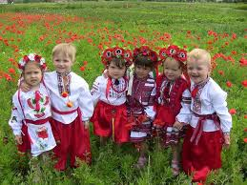
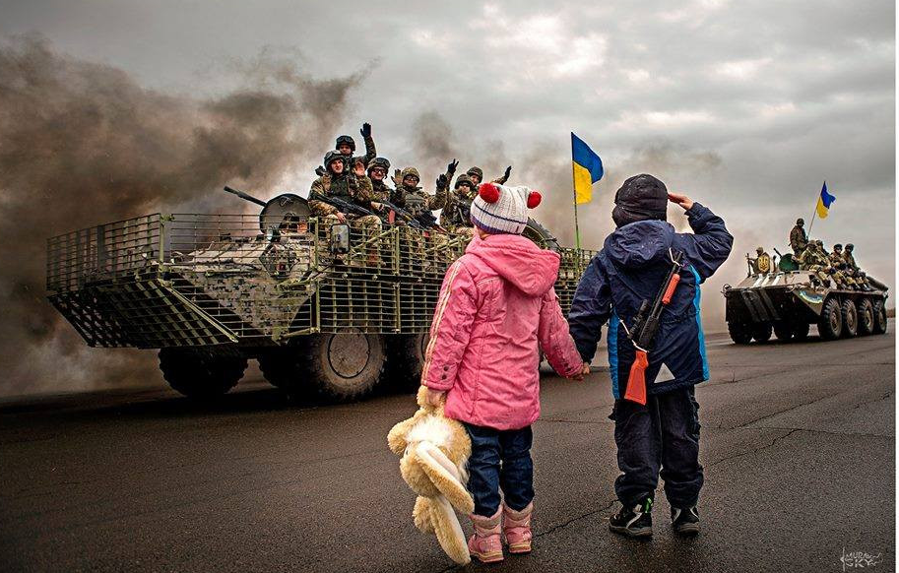
Третій рік освіта України працює і виконує свої завдання в умовах воєнного стану, забезпечуючи підтримку учасників освітнього процесу. Від малого до дорослого, всі хочуть бачити Україну без війни, гарною, великою і доброю, називають її найкрасивішою на планеті Земля. І наш обов’язок – зберегти та примножити таке ставлення здобувачів освіти, але водночас сформувати усвідомлення того, що, як сказав Сенека, Батьківщину люблять не за те, що вона велика, а за те, що своя.
Саме сьогодення доводить, що тема формування соціально-громадянської компетентності наших молодших громадян як ніколи є актуальною. Результатом нашого виховання дошкільнят та молодших школярів мають стати не лише сформовані первинні уявлення і знання, а засвоєні практичні вміння і навички, і головне – бажання діяти згідно з нормами соціальної моралі, прийнятими нашим народом, намір слідувати традиціям, відповідати позитивному образу українця.

Slide 4
Соціально-громадянська компетентність дітей дошкільного та молодшого шкільного віку
Одним із провідних напрямків діяльності закладів освіти є формування соціально-громадянської компетентності дітей. Основи соціально-громадянської компетентності закладаються в дошкільному віці і є передумовою для подальшого розвитку соціальної та громадської компетентності в початковій школі.
Загальнолюдські духовні надбання вимагають до себе особливих відношень: їх потрібно зберегти, передати, примножити, щоб не загубити доброти, гостинності, щедрості, мудрості, ліризму, почуття гумору істинного українця.
Соціально-громадянська компетентність – це ціннісне ставлення дитини до себе, своїх прав і прав інших, до міжособистісної взаємодії з членами сім’ї, родини, іншими людьми, однолітками в соціально-громадянському просторі, до культурних надбань українського народу.
Наші діти повинні зростати не тільки здоровими та освіченими людьми, але й свідомими, творчими особистостями і патріотами України, які шанують та бережуть духовну спадщину свого народу.

Slide 5

Реалізацію методичної проблеми ефективно розбивати на 5 етапів
1. Першою фазою формування соціально-громадянської компетентності дитини є виховання в сім’ї. Тут дитина встановлює свої перші зв’язки з іншими людьми, з рідними. На всіх етапах життя людини сім’я є найважливішим компонентом мікросередовища. У житті дитини домінують соціалізуючи впливи сімейного оточення. Перевага сім’ї, як виховного колективу, полягає в тому, що дитина має можливість постійно спостерігати поведінку батька й матері в неофіційних сімейних стосунках; спілкуватися з людьми різного віку, статі, життєвого досвіду; просто і природно залучатися до реального життя. У сім’ї складаються емоційно насичені взаємини між батьками і дітьми, які мають особистісний характер, набувається необхідний соціальний досвід. Також ефективність ознайомлення дітей з суспільством у великій мірі залежить від їх емоційного ставлення до педагога, який навчає, організує спостереження і практичну взаємодію з людьми, які його оточують.

Slide 6
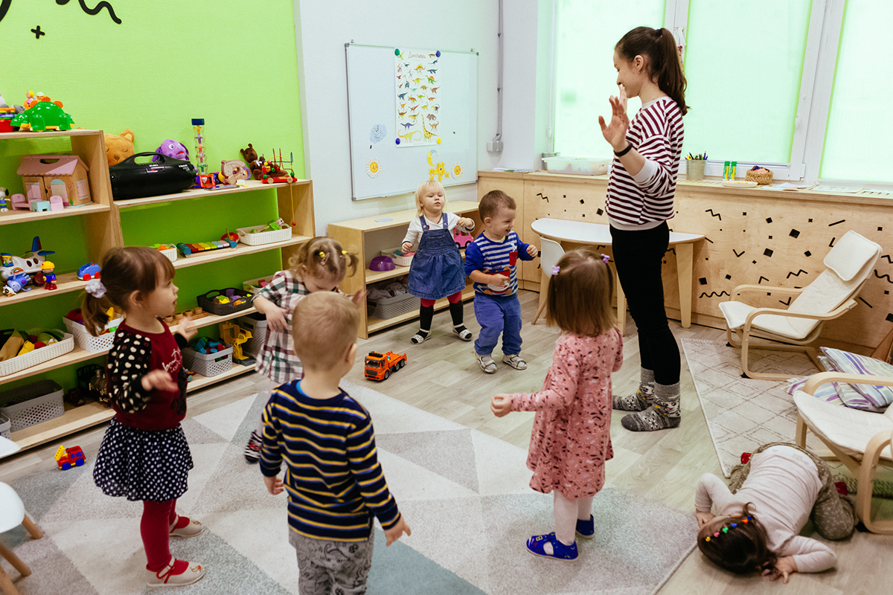
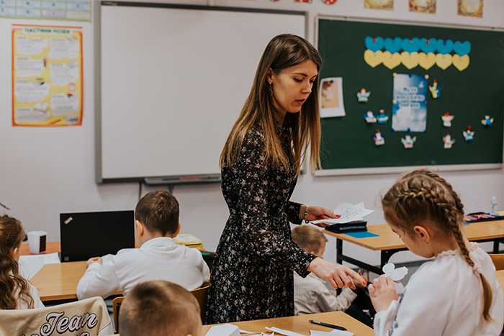
2. Другою фазою розвитку соціально-громадянської компетентності є формування початкових соціальних зв’язків дитини поза межами родини. Такі зв’язки діти встановлюють з однолітками й новими дорослими в закладі освіти. Саме там вони набувають важливого суспільного досвіду, основних знань і вмінь, необхідних для подальшого життя серед людей, залучаються до різних видів діяльності. Інакше кажучи, якщо в сім’ї дитина соціалізується у визначених умовах взаємин членів родини, то освітній заклад, значно розширюючи коло близьких і далеких людей, презентує їх взаємини у виховному контексті. Відтак тим соціальним інститутом, що відповідає за соціально-громадянську зрілість дітей дошкільного та молодшого шкільного віку, має бути заклад освіти з його виховною, консультативною та просвітницькою функцією. Саме специфіка закладу освіти, сприяє полегшенню процесу входження зростаючої особистості в широкий світ реальних соціальних відносин, прищепленню навичок практичного життя, її індивідуалізації та соціалізації. Неабияку роль у цій роботі відіграють дорослі, а саме педагоги.

Slide 7
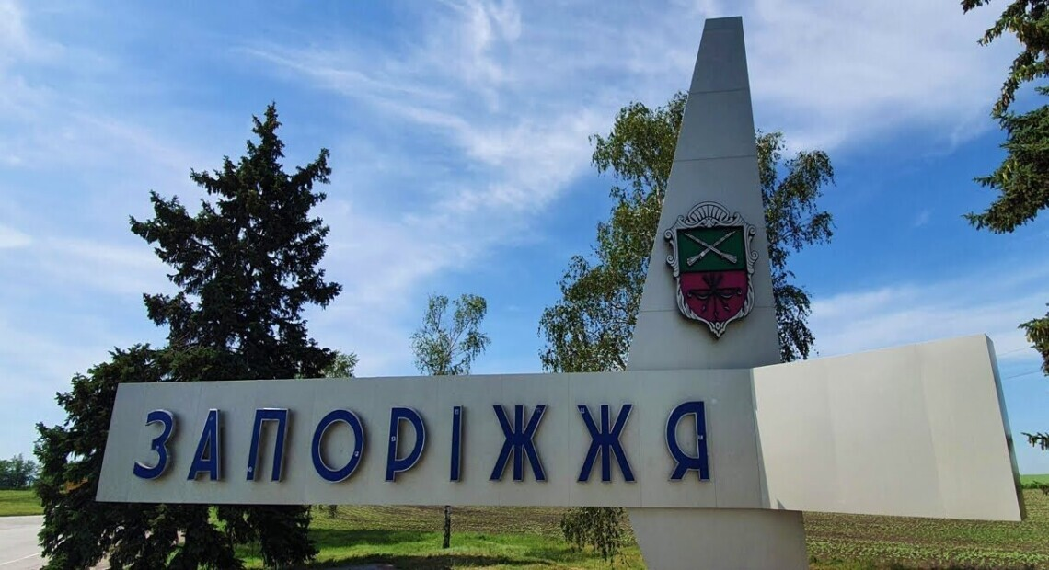
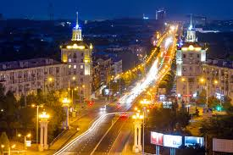
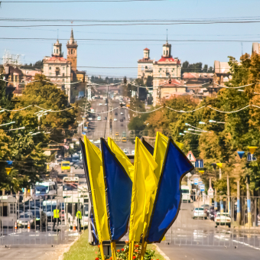
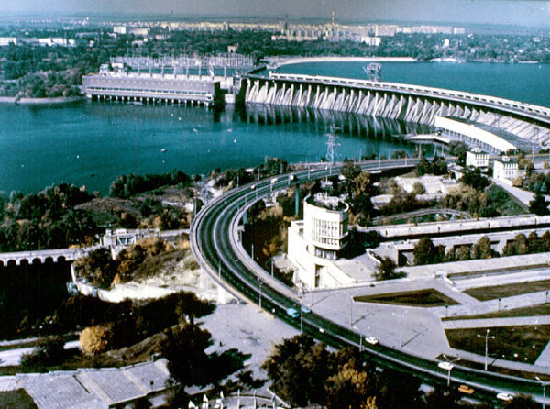
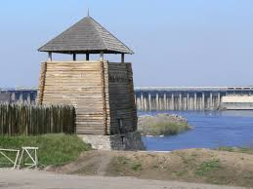
3. Третьою фазою розвитку соціально-громадянської компетентності є ознайомлення дітей зі своїм містом: формування особистісного ставлення до фактів, подій, явищ у житті міста, створення умов для активного залучення дітей до соціально-громадянської дійсності, підвищення особистісної значущості для них того, що відбувається навкруги. Дошкільне дитинство та початкову школу можна назвати часом щоденних відкриттів. Дорослим слід дарувати дітям радість цих відкриттів, наповнивши їх ідеологічним і виховним змістом. Вони повинні сприяти формуванню моральних засад та почуття патріотизму. Розсуваючи горизонти пізнаваного дітьми, ми запалюємо в їх серцях іскорку любові до рідного краю, до Батьківщини.

Slide 8
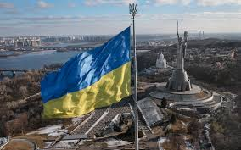
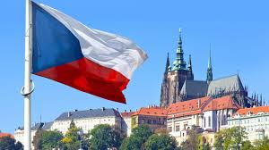

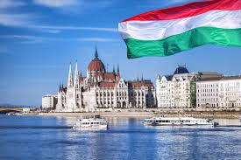

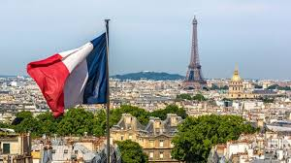
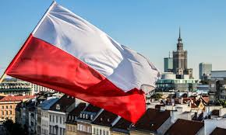

4. Четвертою фазою розвитку соціально-громадянської компетентності є ознайомлення дітей зі своєю країною: формування почуття приналежності до свого народу, його духовної і матеріальної культури, любов до своєї країни, почуття гордості.
5. П’ятою фазою розвитку соціально-громадянської компетентності є ознайомлення дітей з країнами Світу: формувати уявлення дітей про те, що в світі існує багато країн, де живуть різні народи; виховувати інтерес і повагу до мешканців інших країн незалежно від їх кольору шкіри, традицій; розвивати інтерес до різноманітності людства; прищеплювати позитивне ставлення до інших націй та народностей.

Slide 9
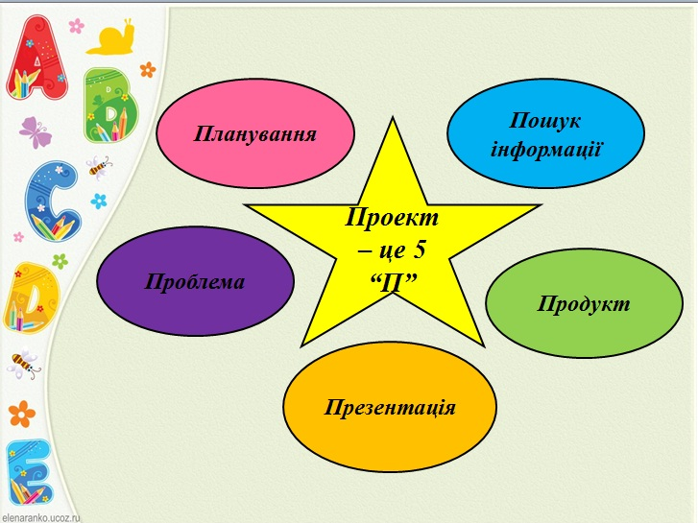
Таким чином, формуванню соціально-громадянської компетентності дітей дошкільного та молодшого шкільного віку сприяє цілеспрямоване виховання, розвиток емоційно-оцінної сфери, ознайомлення з моральними нормами і духовними цінностями, розвиток комунікативних навичок у процесі спілкування з оточуючим світом. Неможливо сформувати основи соціально-громадянської компетентності у дитини, якщо вона не навчилася давати оцінку своїм вчинкам, використовувати набуті знання на практиці, встановлювати нові взаємовідносини, не помічає змін у настрої оточуючих, звертаючи увагу лише на власні переживання.
Тому, щоб діти навчились бачити позитивний результат своєї діяльності, педагогічний колектив школи вирішив використовувати Метод проєктів, для досягнення практичних результатів під час роботи над методичною проблемою.

Slide 10
Тематика проєктів:
1 рік - Проєкт «Родинне дерево» (сім’я)
2 рік - Проєкт «Еко-патріотизм» (ЗПШ «Еврика»)
3 рік – Проєкт «Створюємо туристичний маршрут визначними місцями рідного краю» (Запоріжжя)
4 рік - Проєкт «З Україною в серці» (Україна)
5 рік – Проєкт «Подорожуємо Світом» (країни Світу)

Slide 11

Бажаю всім плідної, творчої, натхненної співпраці на наступні п’ять років!!!

